Slide 1
Il gelsomino notturno
Pascoli nel nostro museo virtuale

Slide 2
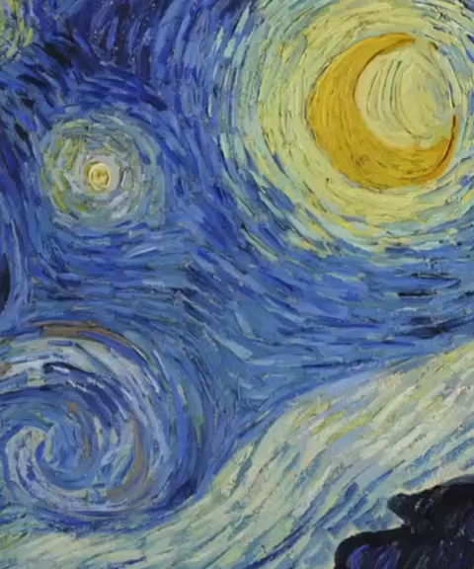
NOTTE DI LUNA
L'opera "Notte stellata" di Vincent van Gogh è per eccellenza l'emblema della notte, una rappresentazione personale della realtà, interiorizzata e rivisitata. Ho deciso di «rubarne» un frammento e di renderlo mio, in un'interpretazione giocosa, morbida e gustosa.

Slide 3
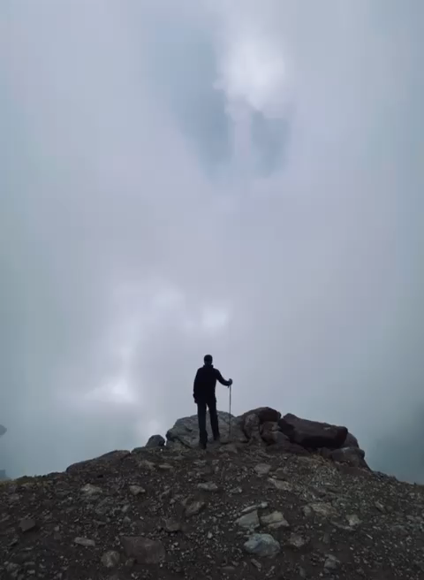
Il solitario su un mare di pensieri
L’uomo è “un animale sociale”: così scrisse il filosofo greco Aristotele, in quanto gli individui tendono ad aggregarsi con altri simili e a vivere in società. Tuttavia nel corso della vita ogni uomo ha provato almeno una volta l’esperienza della solitudine. Questa è un’emozione complessa ed ambivalente che ho cercato di rappresentare nello scatto fotografico che ho realizzato, catturando un uomo solitario che volge lo sguardo alla sconfinata vastità del mondo circostante. Nella mia riproduzione astratta ho raffigurato l’uomo con un’impronta digitale, caratteristica che lo contraddistingue, mentre i suoi pensieri volano leggeri come il cotone che ho usato.

Slide 4
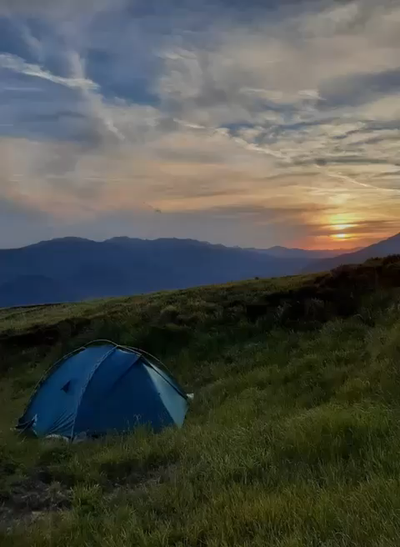
Il nido come rifugio
Nello scatto fotografico che ho realizzato ho cercato di rappresentare la contrapposizione tra uomo e natura e la necessità, da sempre insita nella natura dell’uomo, di costruirsi un riparo per proteggersi da quella natura leopardiana “madre di parto e di voler matrigna”. Nella rappresentazione astratta ho riprodotto il paesaggio naturale della fotografia attraverso elementi naturali come foglie, ramoscelli e fiori e ho invece rappresentato la tenda con alcuni mattoncini lego che simboleggiano il bisogno umano di costruirsi un rifugio.

Slide 5
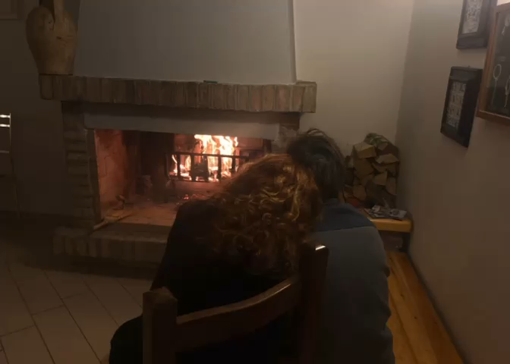
L’AMORE E IL CALORE FAMILIARE
Nello scatto fotografico che ho realizzato ho cercato di rappresentare il focolare, simbolo per eccellenza dell’atmosfera familiare. La famiglia è un luogo di protezione in cui si creano rapporti solidi e amorevoli. La fotografia rappresenta, infatti, i miei genitori davanti a un fuoco. Ho poi cercato di riprodurre in astratto l’immagine attraverso l’utilizzo della lana e delle tempere rosse gialle e arancioni; materiali che trasmettono all’osservatore l’idea di calore.

Slide 6
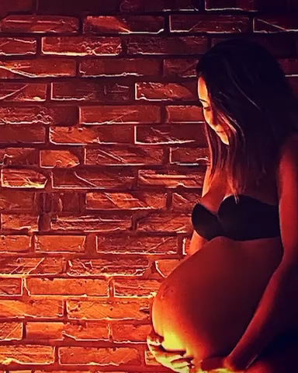
La protezione materna
Nello scatto fotografico che ho realizzato viene rappresentato il rifugio per eccellenza: il grembo materno. Fin dai primi giorni di vita il bambino è protetto dal mondo esterno in un luogo caldo e accogliente. La sua riproduzione astratta è stata realizzata con dei vestiti femminili che ricoprono un pancione e rimandano simbolicamente alla figura stilizzata della donna, fonte di vita e protezione.

